Slide 1



종합설계 2차 발표
실시간으로 소통하는 코딩 멘토링 플랫폼, 아하
2020184012 김하린
2020184010 김정현
2020142027 이수현
2018146003 고원준
지도교수 전광일 교수

Slide 2



01 지적사항 및 답변
06 시스템 모듈 상세 설계 ( 흐름도 )
02 연구 개발 배경, 목표 및 효과
07 시스템 모듈 상세 설계
03 기존 사례
08 개발 환경
04 기존 시스템과의 차이점
09 개발 방법
05 시스템 수행 구성도 및 시나리오
10 데모 환경 설계

Slide 3

01 지적사항 및 답변
01
코드를 공유하기에 그치지 않고 컴파일러 기능을 넣어 결과를 확인할 수 있도록 할 것
코드 에디터 충돌 해결 로직 구현 이후 컴파일 기능을 추가할 예정

Slide 4
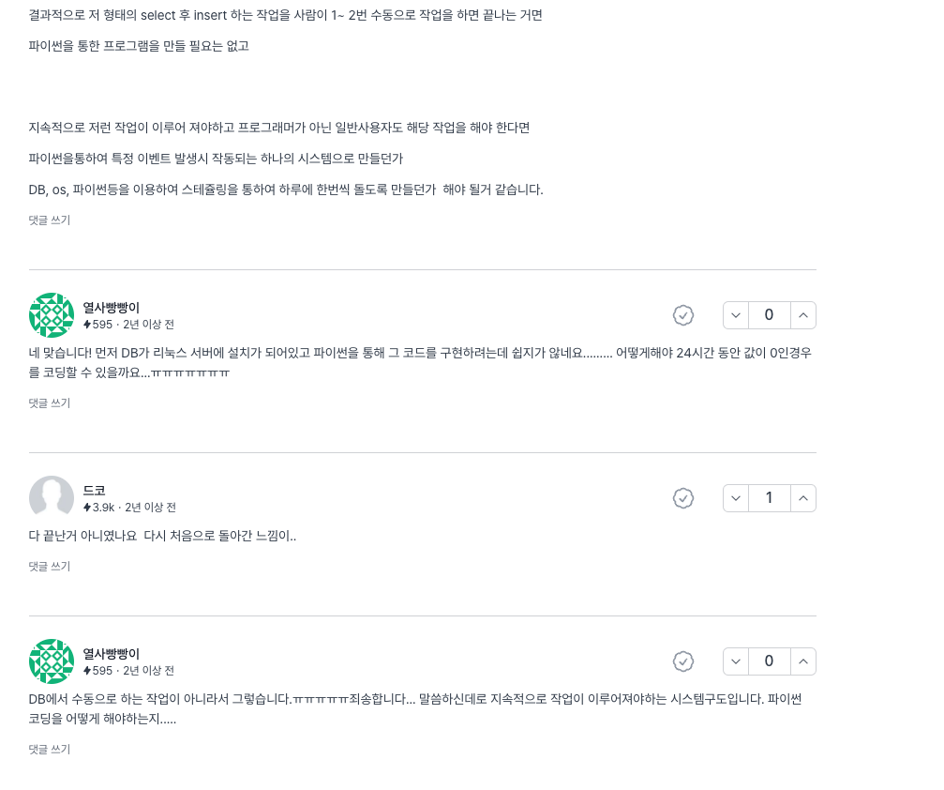
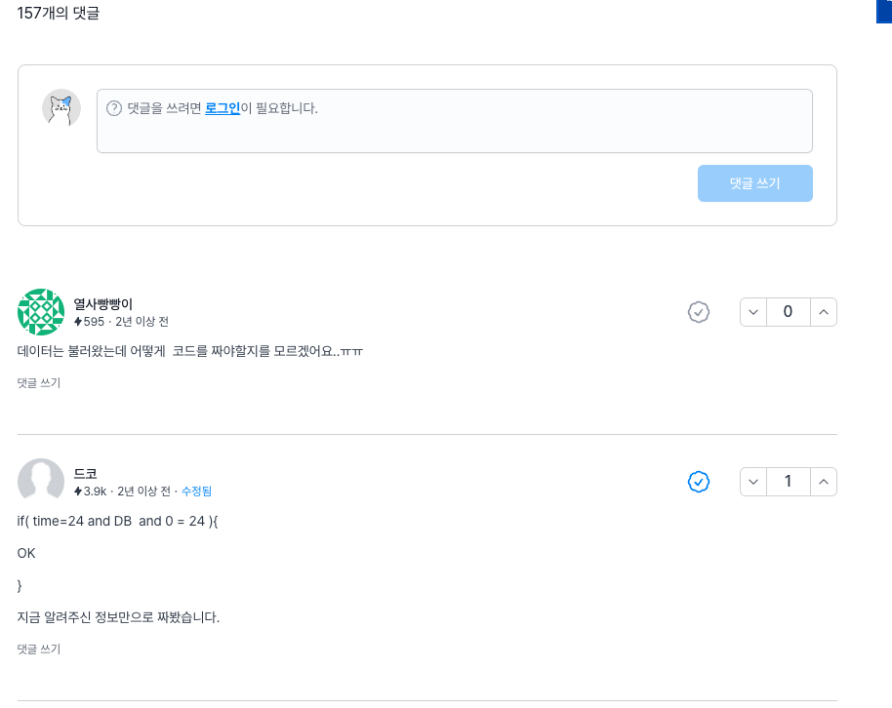
02 연구 개발 배경, 목표, 효과
기존 서비스는 텍스트로만 질문과 답변이 오고 간다
-> 바로바로 답변을 받지 못하거나, 답변자가 답변을 하다가 사라지는 경우도 있어 문제를 해결하기까지 오랜 시간이 걸린다.
주변에 물어볼 사람이 없는 독학, 비전공자들이 어려움을 겪는다
-> 학습 과정에서 꼬리를 무는 질문을 해결하기 위해선 텍스트보단 한 명 붙잡고 물어보고 싶을 때가 있다. 우리는 이를 위해 일회성 멘토링 서비스를 제공한다면, 멘토 회원도 부담이 적고, 멘티 회원의 학습 문제도 해결할 수 있도록 도울 수 있다고 생각한다.
질문자와 답변자를 1:1 매칭할 수 있다면
이를 해결할 거라 기대

Slide 5



03 기존 사례
Stack Overflow
OKKY
CodeShare.io
전세계 코딩하는 사람들이 모여있는 포럼이며, 주로 영어를 이용한
에러 해결 문답 글
한국 SW 개발자 커뮤니티
지식 공유 게시판, 커뮤니티, 질문 게시판, 채용 공고 등 다양한 게시판 존재
코딩 인터뷰, 트러블슈팅, 멘토링 등에 필요한 실시간 코드 에디터를 제공

Slide 6

04 기존 시스템과의 차이점
코딩 질문 게시판과 연동되는
실시간 코드 에디터 제공
답변자(멘토) 한 명과
매칭될 수 있도록 채팅 기능 제공
추후에 진행된 멘토링
영상 녹화 제공

Slide 7


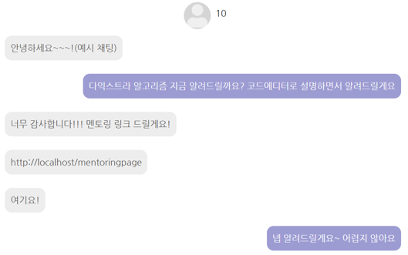



05 시스템 수행 구성도 및 시나리오 - 채팅
Backend Server
서버로 전송된 메시지는 큐에 저장
client
Message Queue
client
DB에 메시지 저장

Slide 8
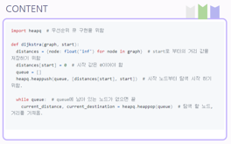
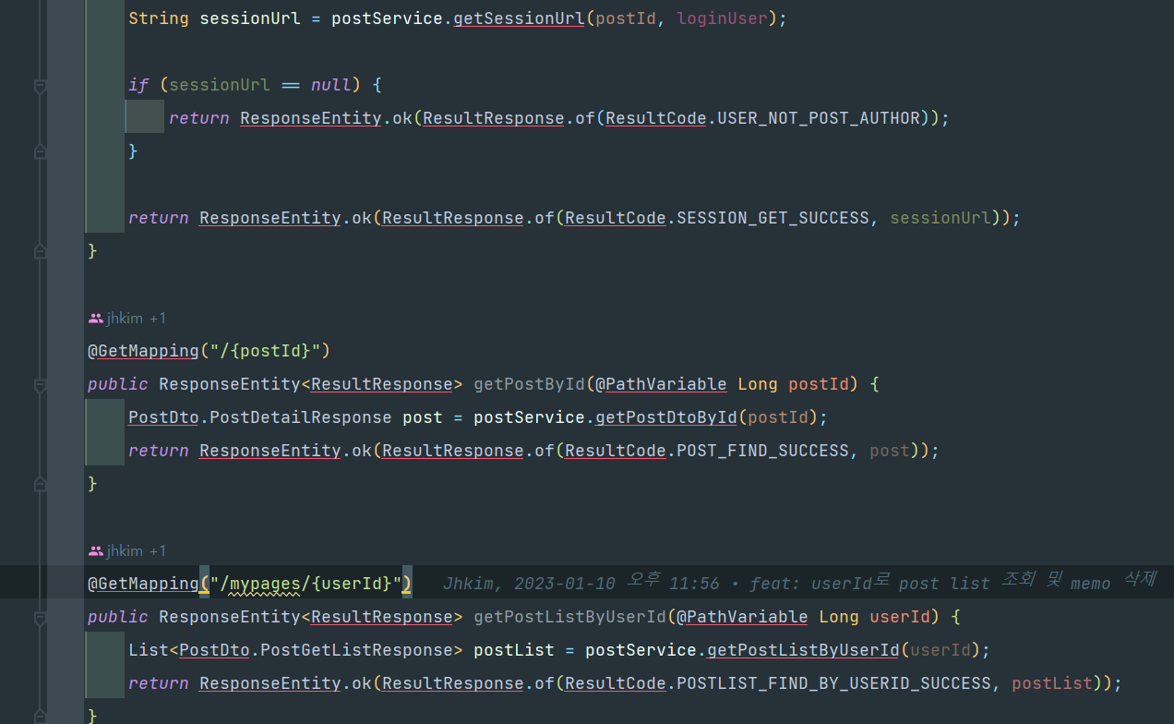

05 시스템 수행 구성도 및 시나리오 – 코드 공유 에디터
Backend Server
서버로 전송된 메시지는 큐에 저장
Message Queue
client
client
충돌 해결된 코드
컴파일 (open api)

Slide 9
06 시스템 모듈 상세 설계 - 전체
Web
Server
로그인/회원가입
클래스
사용자 정보 수신
클래스
웹소켓 메시지 전송 및 수신
클래스
게시물 업로드
클래스
작성된 게시물 수신
클래스
채팅 메시지 수신
클래스
채팅 입력
클래스
DB
사용자 정보
채팅 메시지 및 리스트
게시글
댓글
웹소켓 핸들러
클래스
코드 에디터 입/출력
클래스

Slide 10
06 시스템 모듈 상세 설계 – 전체 흐름도
시작
회원가입/로그인
질문 게시글 작성
멘토들과의 채팅
멘토와 매칭이 되었는가?
화면에 반영
No
No
Yes
충돌사항 포함하여
내용 조작
코드 에디터에 충돌이 발생했는가?
각 유저의 코드 에디터 속
변경 사항 전송 및 수신
멘토링 세션 시작
Yes

Slide 11
07 시스템 모듈 상세 설계 - 채팅
ChatRoomController
ChatRoomService
createChatRoom
findMentorChatRoom
findMenteeChatRoom
ChatMessageRepository
채팅방 생성 및 조회
- findMentorChatRoom
- findMenteeChatRoom
findByMentor_Id
findByMentee_Id
WebsocketChatController
ChatMessageService
ChatMessageRepository
convertAndSend
(웹소켓 메시지 전송)
saveChatMessage
(DB에 메시지 저장)
채팅 송수신 및 저장
saveChatMessage
(DB에 메시지 저장)
- save

Slide 12
07 시스템 모듈 상세 설계 – 코드 공유 알고리즘
User A
User B
A B C D e
A B C x D
Local 문자열
A | B | C | D | e
0 | 1 | 2 | 3 | 3.1
A | B | C | x | D
0 | 1 | 2 | 2.1 | 3
CRDT
insert(e, 3.1)
insert(x, 2.1)
REMOTE

Slide 13
07 시스템 모듈 상세 설계 - API
getMessages()
채팅방 번호에 해당하는 메세지들을 구하는 메소드
형식 | ResponseEntity<ResultResponse> getMessagesLong chatRoomId)
리턴값 | 채팅 메시지 Dto List
설명 | 채팅방 번호를 입력하면 그 채팅방에 해당하는 메시지 List를 리턴함
예시 | getMessages(1) (1번 채팅방)
createChatRoom()
게시글에 해당하는 채팅방 생성 메소드
형식 | public ResponseEntity<ResultResponse> createChatRoom (postId, User loginUser)
리턴값 | 생성된 채팅방 Dto
설명 | 로그인된 유저의 게시글에 대응되는 채팅방 생성
예시 | createChatRoom(1, user)

Slide 14
07 시스템 모듈 상세 설계 - API
findMenteeChatRoom()
유저가 멘티인 채팅방 목록 반환하는 메소드
형식 | public ResponseEntity<ResultResponse> findMenteeChatRoom (User loginUser)
리턴값 | 채팅방 Dto List
설명 | 로그인된 유저가 멘티인 채팅방 목록 반환
예시 | findMenteeChatRoom(user)
send()
채팅방에서 상대에게 메시지 전송하는 메소드
형식 | public void send (MessageDto.ChatMessageDto msg, Long chatRoomId) {
리턴값 | -
설명 | 채팅방 상대에게 메시지를 전송
예시 | send(message, 1)

Slide 15
07 시스템 모듈 상세 설계 - API
create()
게시글에 댓글 작성하는 메소드
형식 | public ResponseEntity<ResultResponse> create(CommentDto.CommentCreateRequest createRequest, User loginUser)
리턴값 | -
설명 | 작성된 게시글에 댓글 등록
예시 | create(requestDto, user)
getComments()
댓글을 모두 불러오는 메소드
형식 | public ResponseEntity<ResultResponse> getComments(Long postId)
리턴값 | 게시글 번호에 해당되는 댓글 Dto List
설명 | 게시글 번호에 해당하는 모든 댓글을 불러옴
예시 | getComents(1)

Slide 16
07 시스템 모듈 상세 설계 - API
send()
코드 공유 에디터에서 작성한 코드를 전송하는 메소드
형식 | public void send(Operation operation, Long postId) {
리턴값 | -
설명 | 유저가 작성한 코드(operation)를 상대편 유저에게 전송
예시 | send(operation, 1)
Registration()
회원가입 메소드
형식 | public void send(Operation operation, Long postId) {
리턴값 | -
설명 | 기존 계정이 없을 경우 새로 가입
예r | Registration(operation, 1)

Slide 17
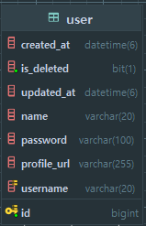
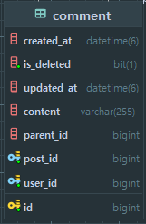
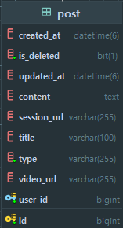
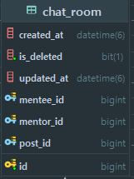
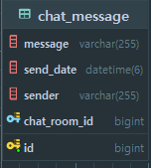


07 시스템 모듈 상세 설계 - DB
User
Post
Tag
Chat_room
Comment
Post_tag
Chat_message

Slide 18
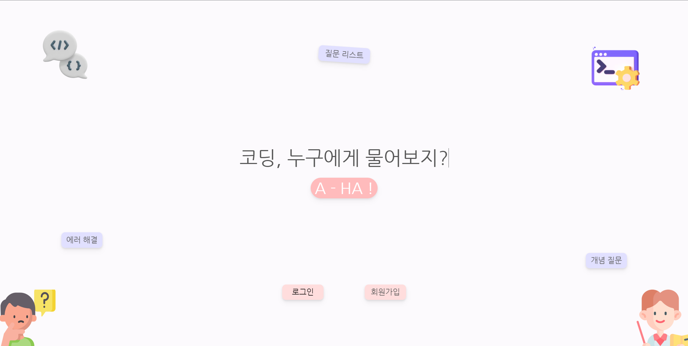
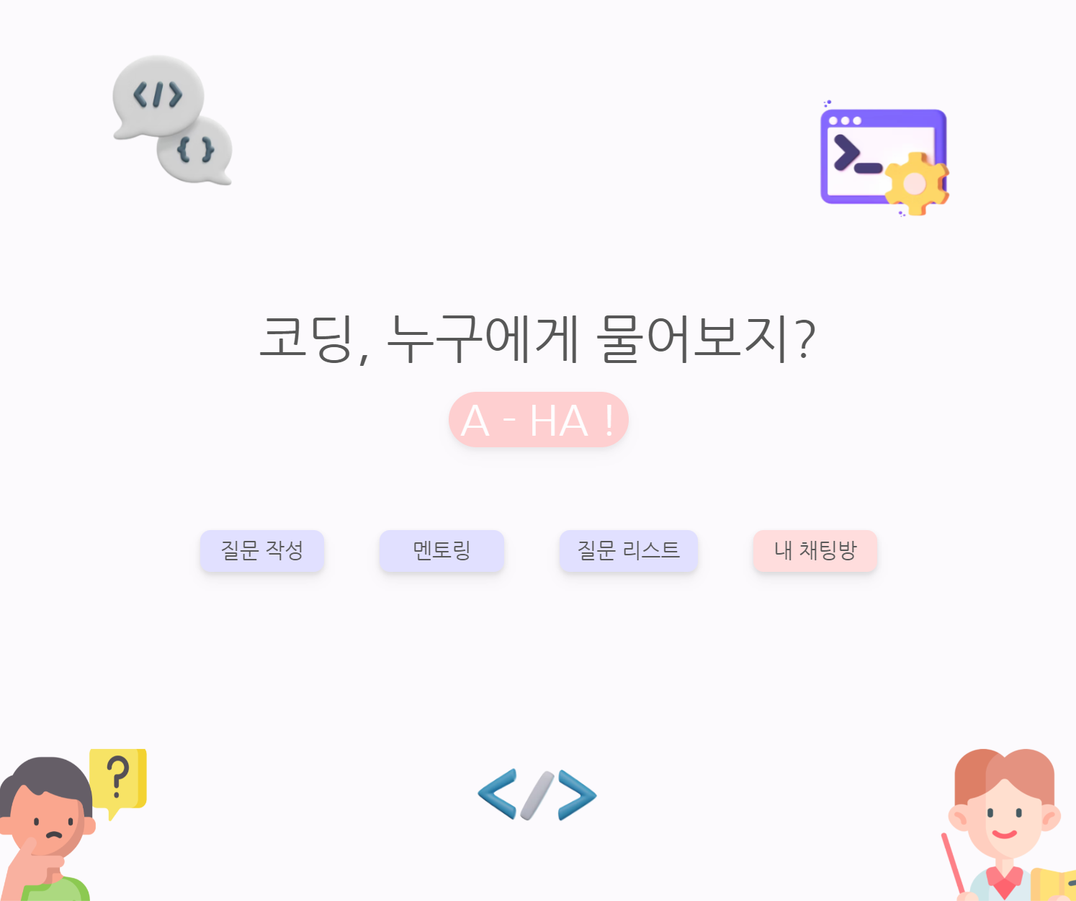
07 시스템 모듈 상세 설계 – UI
회원가입 및 로그인 페이지
메인 페이지

Slide 19
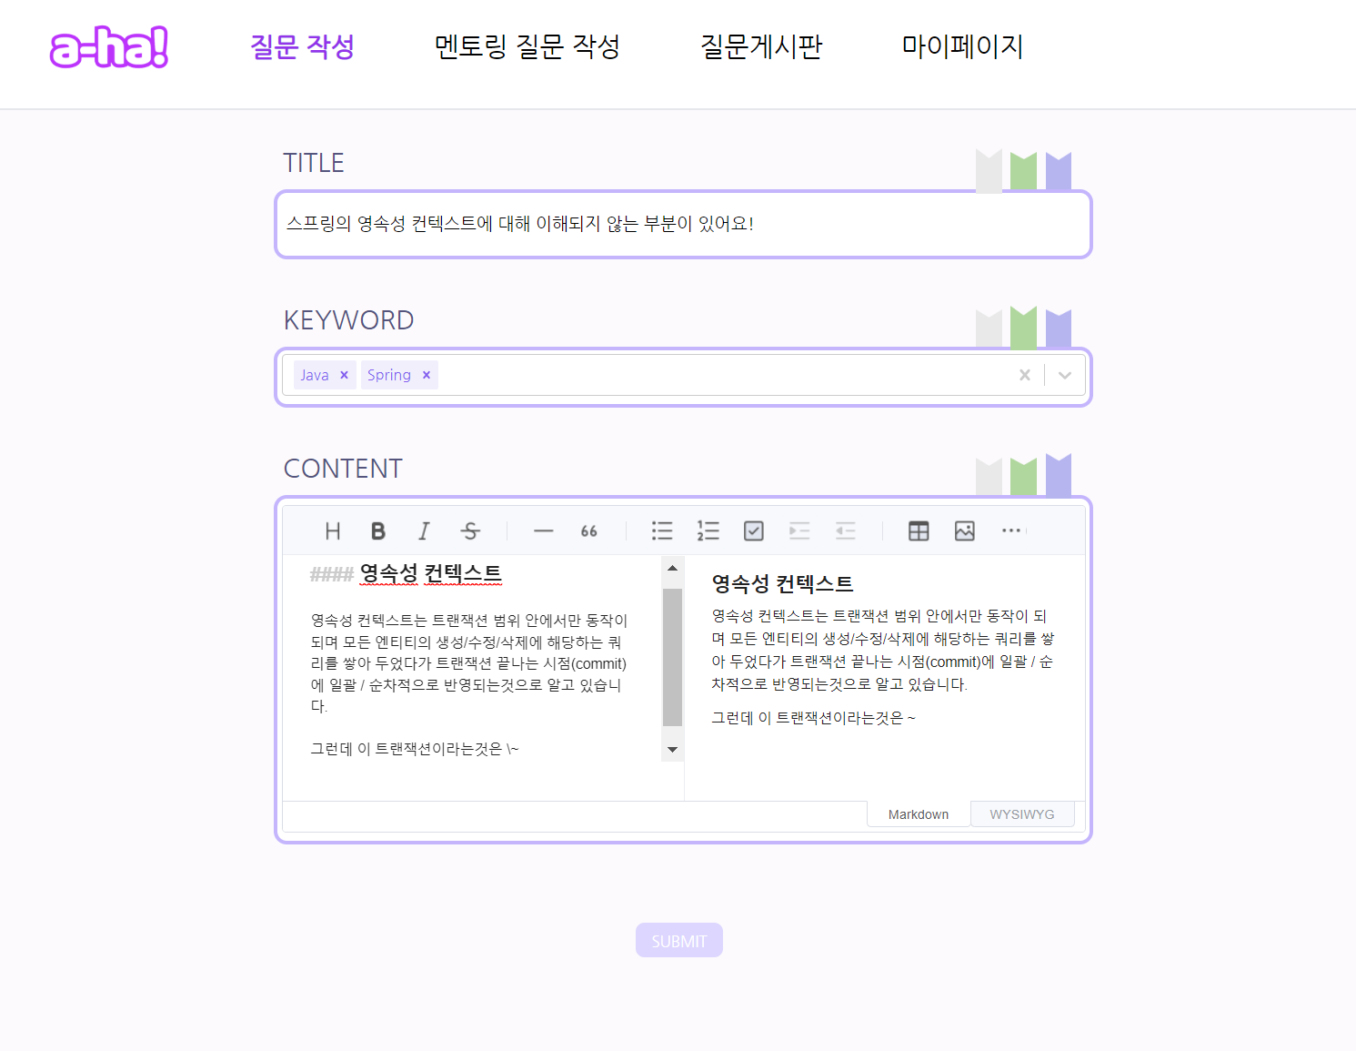
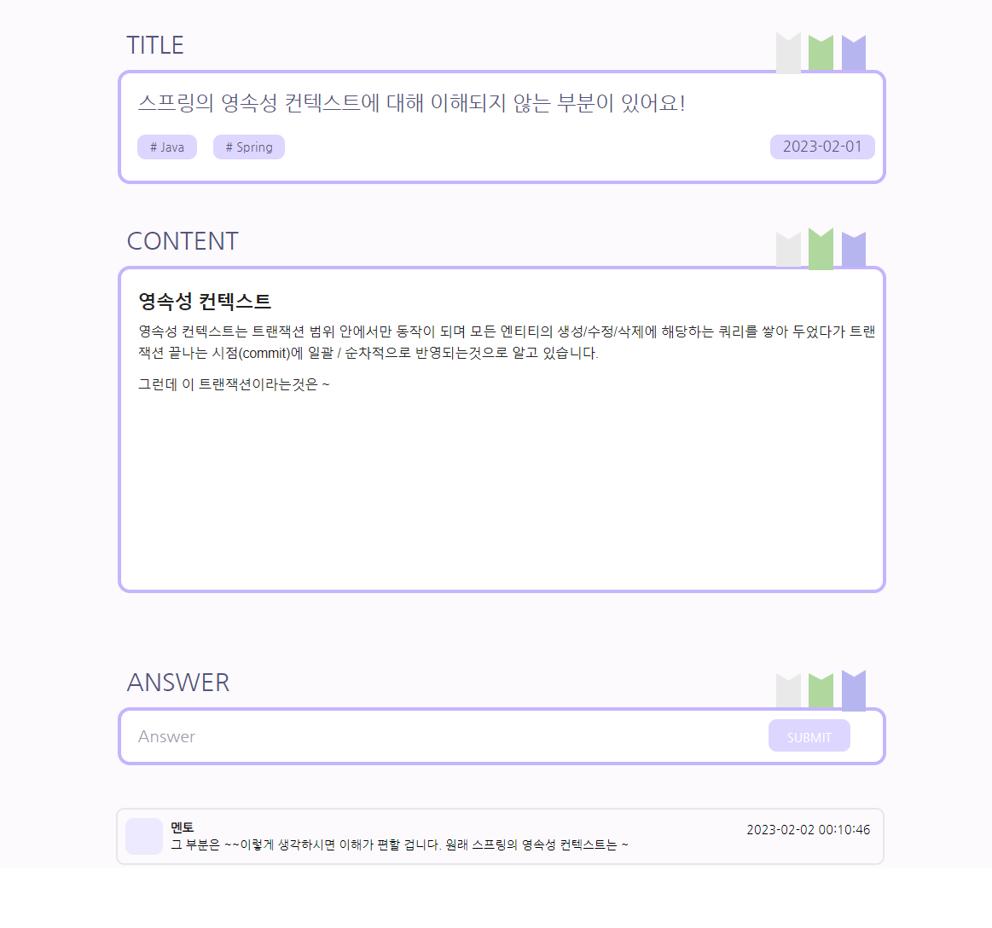
07 시스템 모듈 상세 설계 – UI
질문글 작성 페이지
질문글 페이지

Slide 20
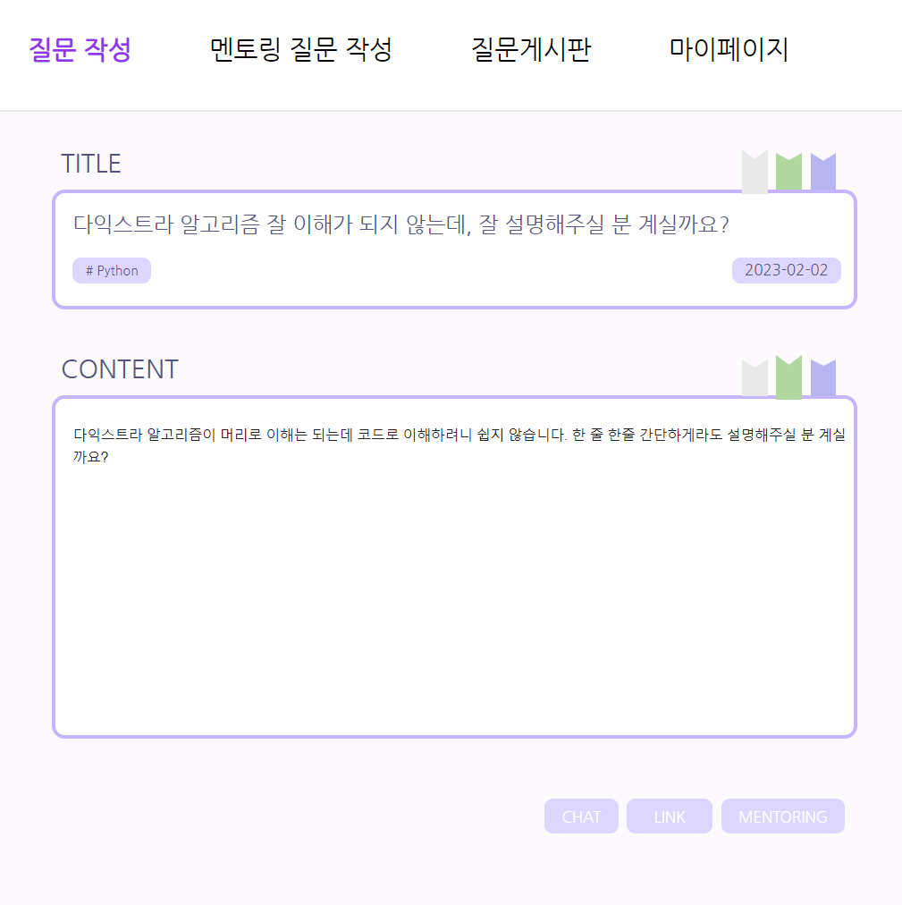
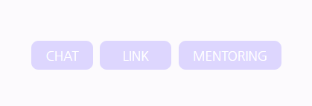
07 시스템 모듈 상세 설계 – UI
✔️ 멘토링 질문 글에서 제공되는 기능
CHAT: 멘티에게 채팅 걸기
LINK: 멘토링 페이지 링크 생성
MENTORING: 멘토링 화면 이동
멘토링 질문글 페이지

Slide 21
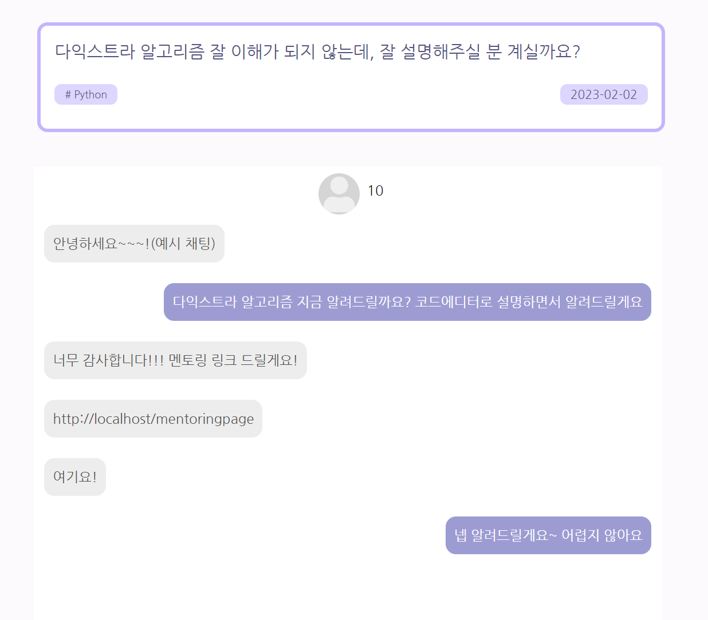
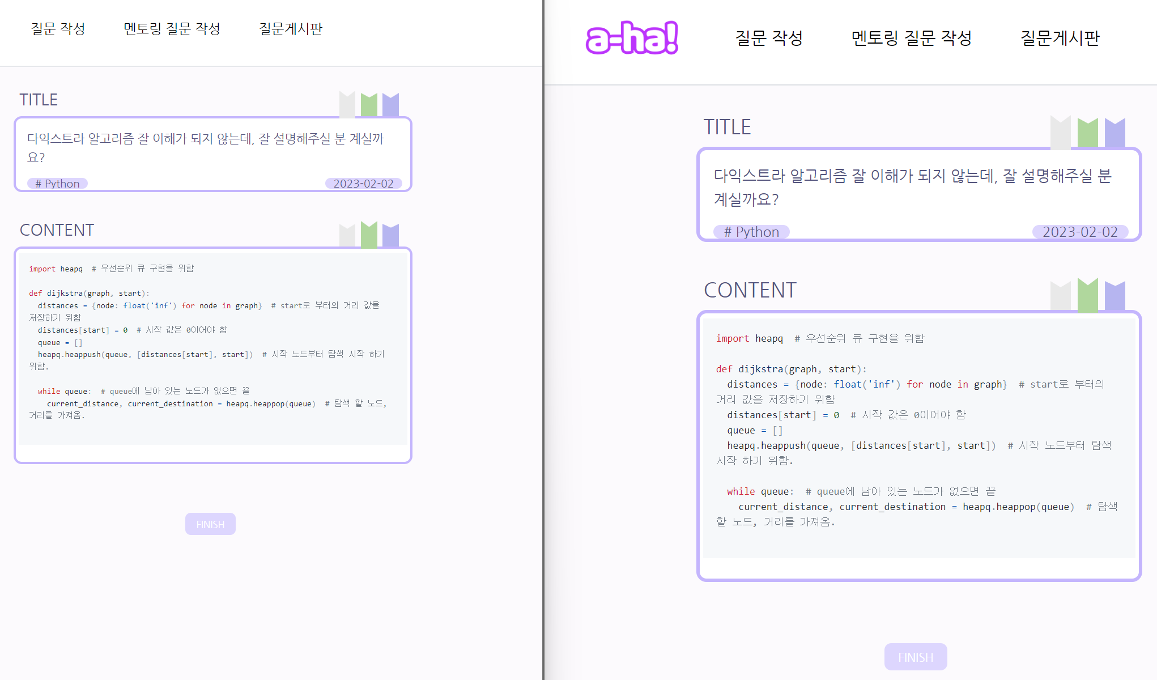
07 시스템 모듈 상세 설계 – UI
질문글에 해당하는 채팅방
멘토링 화면

Slide 22
08 개발 환경
SW 개발 환경
OS | Windows 10, MacOS
개발 환경(IDE) | VS Code, Intellij
개발 언어 | Java, TypeScript
프레임워크 | React, Spring boot
프로젝트 관리 환경
버전관리 | Git, GitHub 팀 레포지토리: https://github.com/tukcom2023CD/RISING 팀원 별 깃허브 ID - 팀장: 김하린 (kimhalin) - 팀원: 김정현 (kjeongh) - 팀원: 이수현 (suhyeon3484) - 팀원: 고원준 (KoneJ)
의사소통 및 협업 | Notion, Slack

Slide 23
09 개발 방법
Web
● React, TypeScript를 사용해 Web 구현
● Route53에서 도메인 할당 받아 사용
● 서버를 통한 실시간 코드 에디터 화면 제공
● 로그인, 회원가입 기능을 통한 사용자의 채팅, 게시글 관련 데이터
● Agora Open API를 활용한 음성 채팅 기능 구현

Slide 24
09 개발 방법
Server / DB
● Docker 컨테이너를 이용한 AWS EC2 가상 웹 서버 구축
● MySQL을 이용한 DB 구축
● 로그인, 회원가입 기능을 통한 사용자의 채팅, 게시글 관련 데이터
● 영상 파일은 AWS S3에 저장
● 웹소켓을 이용한 채팅 및 실시간 코드 에디터 서버 구축

Slide 25


10 데모 환경 설계
Web
Server
✔️ 답변을 하는 멘토와 질문을 한 멘티의 화면 각 2개 준비
✔️ AWS 서버 잘 작동하는 지 확인
✔️ 웹소켓 서버 동작이 원활이 이루어지는 지 확인
✔️ 실시간 코드 에디터와 채팅의 반영이
각 사용자 화면에서 잘 되는지 확인
✔️ 사용자가 생성하는 데이터가 MySQL에 잘 저장되는 지 확인
✔️ 음성 채팅 사용시 음성이 잘 출력되는 지 확인

Slide 26
10 데모 환경 설계 - 순서
1. 로그인 및 회원가입 시
DB에 사용자 정보가 저장됨
2. 게시판 화면에서
사용자가 질문 게시글 작성
3. 미리 준비한 멘토의 계정으로 해당 게시글의 채팅 작성
4. 채팅으로 멘토링 일정 픽스 후,
멘토링 세션(실시간 코드 에디터) URL 공유
5. 해당 URL로 멘토와 멘티 둘 다 접속해 실시간 코드 에디터와 음성 채팅 이용
6. 종료 후 녹화된
멘토링 영상 확인

Slide 27






11 업무 분담
김하린
김정현
• 팀장
• 백엔드 개발
• 개발 인프라 구축
• 백엔드 개발
• DB 테이블 설계
• 개발 인프라 구축
고원준
이수현
• 프론트엔드 개발
• UI/UX 디자인
• 프론트엔드 개발
• UI/UX 디자인

Slide 28
12 수행 일정
활동 | 추진사항 | 12월 | 1월 | 2월 | 3월 | 4월 | 5월 | 6월 | 7월 | 8월 | 9월
요구사항 정의 및 분석 | 문제정의 및 분석
 | 요구사항 분석
 | 제안서 및 계획서 작성
시스템 설계 및 시나리오 구성 | 시스템 상세 설계
 | 시나리오 검토
세부 설계 및 구현 | UI UX 디자인
 | 개발 인프라 구축
 | 웹 퍼블리싱
 | 프론트엔드 개발
 | 백엔드 개발
 | 프론트-백 연동
테스트 및 배포 | 시스템 통합 테스트
 | 데모
 | 수정사항 수정
최종 데모 | 최종 데모
최종 보고서 | 최종보고서

